Slide 1
FORMULACIÓN DE PROBLEMAS
Yomin E. Jaramillo Múnera, Msc. Automatizacion y Control Ind
yejaramilm@eafit.edu.co

Slide 2
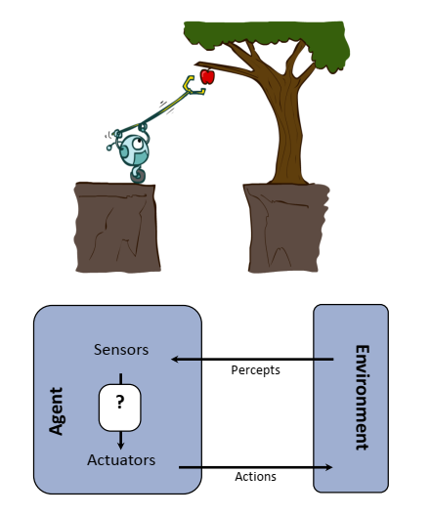
Agentes en la solución de problemas
Cuando la acción correcta a tomar no es inmediatamente obvia, un agente puede necesitar planificar con anticipación: considerar una secuencia de acciones que formen un camino hacia un estado objetivo. A tal agente se le llama agente de resolución de problemas, y el proceso computacional que lleva a cabo se llama búsqueda.

Slide 3
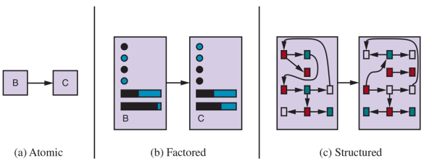
Agentes en la solución de problemas
Los agentes de resolución de problemas utilizan representaciones atómicas.
Los agentes que usan representaciones factorizadas o estructuradas de estados se llaman agentes de planificación.
Notes:
Three ways to represent states and the transitions between them. (a) Atomic representation: a state (such as B or C) is a black box with no internal structure; (b) Factored representation: a state consists of a vector of attribute values; values can be Boolean, real-valued, or one of a fixed set of symbols. (c) Structured representation: a state includes objects, each of which may have attributes of its own as well as relationships to other objects.
Agentes Basados en Búsqueda (Resolución de Problemas): Utilizan representaciones atómicas y típicamente aplican algoritmos de búsqueda no informada o informada.
Agentes de Planificación: Utilizan representaciones factorizadas, que permiten una mayor eficiencia y flexibilidad en la planificación a largo plazo.

Slide 4
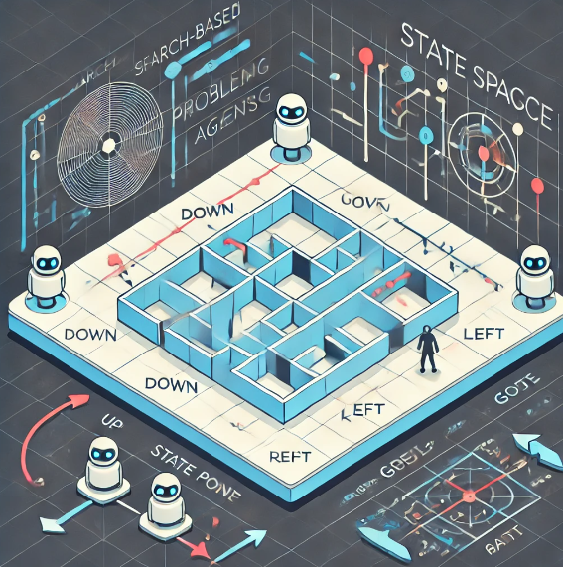
Agentes en la solución de problemas
Para los algoritmos de búsqueda iniciales, consideraremos los entornos simples: episódicos, de un solo agente, completamente observables, deterministas, estáticos, discretos y conocidos.

Slide 5
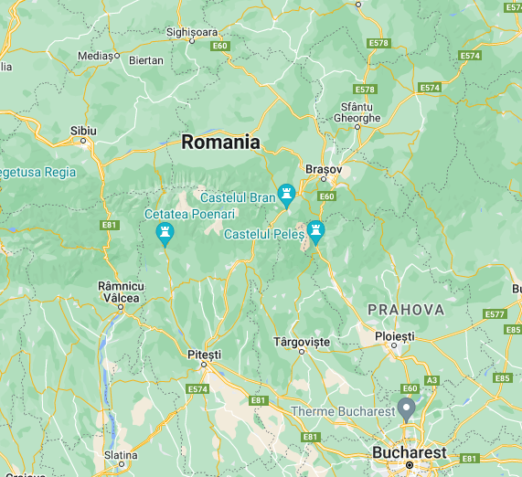
FORMULACIÓN DE PROBLEMAS
Imagina a un agente ubicado en Rumania. supongamos que el agente está actualmente en la ciudad de Arad y tiene un boleto no reembolsable para volar desde Bucarest al día siguiente. El agente observa las señales de tráfico y ve que hay tres caminos que salen de Arad: uno hacia Sibiu, otro hacia Timisoara y otro hacia Zerind. Ninguno de estos es el destino, por lo que, a menos que el agente esté familiarizado con la geografía de Rumania, no sabrá qué camino seguir.

Slide 6

FORMULACIÓN DE PROBLEMAS
DEBEMOS TENER EN CUENTA…
El proceso de abstracción
Nuestra formulación del problema de llegar a Bucarest es un modelo, una descripción matemática abstracta, y no la realidad.
El proceso de eliminar detalles de una representación se llama abstracción. Una buena formulación del problema tiene el nivel de detalle adecuado.
Notes:
Comparar la simple descripción atómica del estado Arad con un viaje real a través del país, donde el estado del mundo incluye muchas cosas: los compañeros de viaje, el programa de radio actual, el paisaje fuera de la ventana, la proximidad de los agentes de la ley, la distancia a la próxima parada, el estado de la carretera, el clima, el tráfico, etc.
Todas estas consideraciones se dejan fuera de nuestro modelo porque son irrelevantes para el problema de encontrar una ruta a Bucarest
Si las acciones estuvieran al nivel de “mover el pie derecho un centímetro hacia adelante” o “girar el volante un grado a la izquierda”, el agente probablemente nunca encontraría la manera de salir del estacionamiento, y mucho menos de llegar a Bucarest.

Slide 7

FORMULACIÓN DE PROBLEMAS
ABSTRACCIÓN
Comparar la simple descripción atómica del estado Arad con un viaje real a través del país, donde el estado del mundo incluye muchas cosas: los compañeros de viaje, la distancia a la próxima parada, el estado de la carretera, el clima, el tráfico, etc.
Todas estas consideraciones se dejan fuera de nuestro modelo porque son irrelevantes para el problema de encontrar una ruta a Bucarest
Notes:
La abstracción es válida si podemos elaborar cualquier solución abstracta en una solución en el mundo más detallado; una condición suficiente es que para cada estado detallado que está “en Arad”, haya un camino detallado a algún estado que está “en Sibiu”
Si no fuera por la capacidad de construir abstracciones útiles, los agentes inteligentes estarían completamente abrumados por el mundo real.

Slide 8
Formulación de problemas
Si el agente no tiene información adicional, es decir, si el entorno es desconocido, entonces el agente no puede hacer nada mejor que ejecutar una de las acciones al azar.
Sin embargo, si proporcionamos información del mundo el agente puede seguir este proceso de resolución de problemas en cuatro fases:

Slide 9
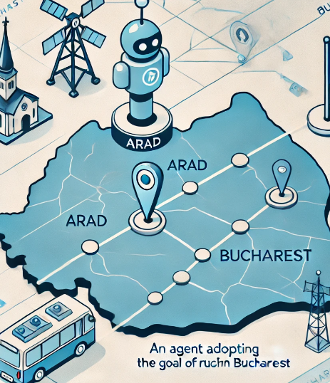
Solución de problemas
PASO 1: Formulación del objetivo
El agente adopta el objetivo de llegar a Bucarest.
Nota: Los objetivos organizan el comportamiento al limitar los fines y, por ende, las acciones a considerar.

Slide 10
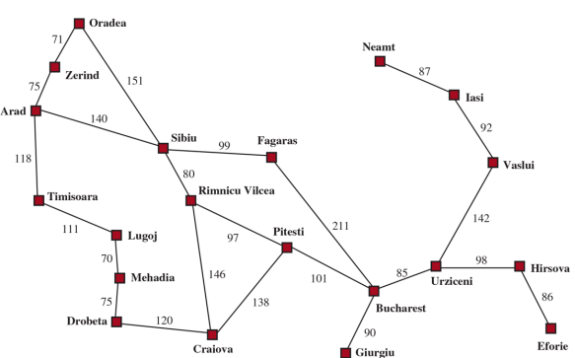
Solución del problema
PASO 2: FORMULACION
El agente elabora una descripción de los estados y acciones necesarios para alcanzar el objetivo, es decir, un modelo abstracto de la parte relevante del mundo.
Notes:
Para nuestro agente, un buen modelo es considerar las acciones de viajar de una ciudad a otra adyacente, y por lo tanto, el único hecho sobre el estado del mundo que cambiará debido a una acción es la ciudad actual.

Slide 11
Solución del problema
PASO 3 BUSQUEDA:
Antes de tomar cualquier acción en el mundo real, el agente simula secuencias de acciones en su modelo, buscando hasta encontrar una secuencia de acciones que alcance el objetivo. A tal secuencia se le llama solución
El agente podría tener que simular múltiples secuencias que no alcanzan el objetivo, pero eventualmente encontrará una solución o descubrirá que no es posible encontrar una solución.

Slide 12
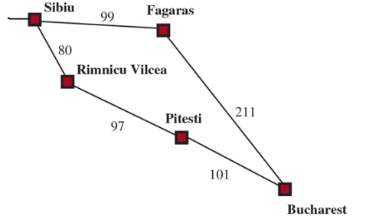
Solución del problema
IMPORTANTE!
En un entorno totalmente observable, determinista y conocido, la solución a cualquier problema es una secuencia fija de acciones:
EJM: conducir a Sibiu, luego a Făgăraș, y finalmente a Bucarest.
Notes:
Si el modelo es correcto, una vez que el agente ha encontrado una solución, puede ignorar sus percepciones mientras ejecuta las acciones—cerrando los ojos, por así decirlo—porque la solución está garantizada para llevar al objetivo.

Slide 13
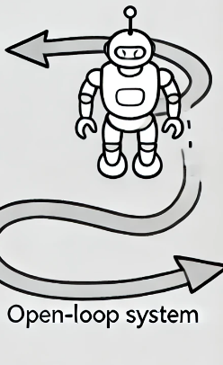
Solución del problema
PASO 4: EJECUCION
Si el modelo es correcto, una vez que el agente ha encontrado una solución, puede ignorar sus percepciones mientras ejecuta las acciones (COMO SIGUIENDO LA SOLUCIÓN A OJOS CERRADOS) porque la solución está garantizada para llevar al objetivo.
Notes:
ignorar las percepciones rompe el lazo entre el agente y el entorno.

Slide 14

Solución del problema
Otro enfoque es que el sistema constantemente este monitoreando las percepciones. Es preferible cuando existe la posibilidad de que el modelo sea incorrecto o el entorno sea no determinista.
Notes:
En entornos parcialmente observables o no deterministas, una solución sería una estrategia ramificada que recomiende diferentes acciones futuras dependiendo de las percepciones que lleguen. Por ejemplo, el agente podría planear conducir de Arad a Sibiu, pero podría necesitar un plan de contingencia en caso de que llegue a Zerind por accidente o encuentre un letrero que diga "Drum Închis" (Carretera Cerrada).

Slide 15
HABLEMOS DE PROBLEMAS!!!
¿Cómo se define un problema de búsqueda?
Un conjunto de posibles estados en los que el entorno puede estar. A esto lo llamamos el espacio de estados.
El estado inicial en el que el agente comienza. Por ejemplo: Arad.
Un conjunto de uno o más estados objetivo. A veces hay un único estado objetivo (por ejemplo, Bucarest), a veces hay un pequeño conjunto de estados objetivo alternativos
Las acciones disponibles para el agente.
Notes:
A veces hay un único estado objetivo (por ejemplo, Bucarest), a veces hay un pequeño conjunto de estados objetivo alternativos, y otras veces el objetivo se define por una propiedad que se aplica a muchos estados (potencialmente un número infinito). Por ejemplo, en un mundo de aspiradoras, el objetivo podría ser no tener suciedad en ningún lugar, independientemente de cualquier otro hecho sobre el estado. Podemos considerar todas estas posibilidades especificando un método ES-OBJETIVO para un problema. En este capítulo, a veces diremos "el objetivo" por simplicidad, pero lo que decimos también se aplica a "cualquiera de los posibles estados objetivo".

Slide 16
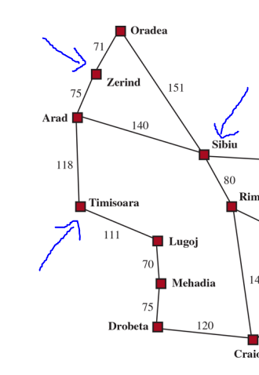
PROBLEMAS DE BUSQUEDA
Dado un estado (s), ACCIONES(s) devuelve un conjunto finito de acciones que se pueden ejecutar. Decimos que cada una de estas acciones es aplicable en ese estado. Un ejemplo:

Slide 17
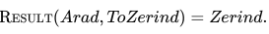
PROBLEMAS DE BUSQUEDA
Un modelo de transición, que describe lo que hace cada acción. RESULTADO (s, a) devuelve el estado que resulta de realizar la acción a en el estado s . Por ejemplo:

Slide 18
PROBLEMAS DE BUSQUEDA
Una función de costo asociada a la acción, denotada por:
Cuando estamos programando o haciendo matemáticas, buscamos el costo numérico de aplicar la acción “a” en el estado s para alcanzar el estado s’.
Un agente que resuelve problemas debería usar una función de costo que refleje su propia medida de desempeño; por ejemplo, para agentes de búsqueda de rutas, el costo de una acción podría ser la longitud en millas o el tiempo que toma.

Slide 19
PROBLEMAS DE BUSQUEDA
Una secuencia de acciones forma un camino (path), y una solución es un camino desde el estado inicial hasta un estado objetivo. Suponemos que los costos de las acciones son aditivos; es decir, el costo total de un camino es la suma de los costos individuales de las acciones. Una solución óptima tiene el costo de camino más bajo entre todas las soluciones.
Notes:
suponemos que todos los costos de las acciones serán positivos, para evitar ciertas complicaciones.

Slide 20
PROBLEMAS DE BUSQUEDA
El espacio de estados puede representarse como un grafo en el que los vértices son estados y los arcos dirigidos entre ellos son acciones. El mapa de Rumania mostrado en la figura es un grafo de este tipo, donde cada carretera indica dos acciones, una en cada dirección.

Slide 21
PROBLEMAS ESTANDARIZADOS

Slide 22
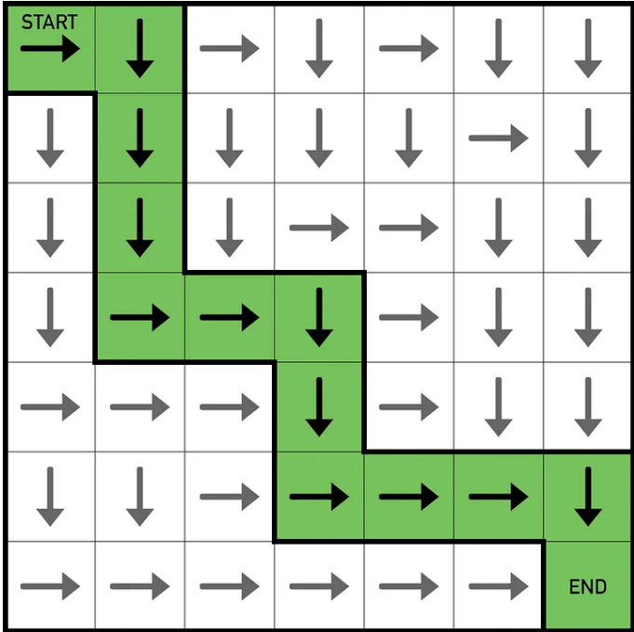
GRID WORLD
Es una matriz rectangular bidimensional de celdas cuadradas en la que los agentes pueden moverse de celda a celda. Normalmente, el agente puede moverse a cualquier celda adyacente libre de obstáculos, ya sea horizontal o verticalmente, y en algunos problemas, diagonalmente. Las celdas pueden contener objetos, que el agente puede recoger, empujar o actuar sobre ellos de alguna otra manera; una pared u otro obstáculo infranqueable en una celda impide que el agente se mueva hacia esa celda.

Slide 23
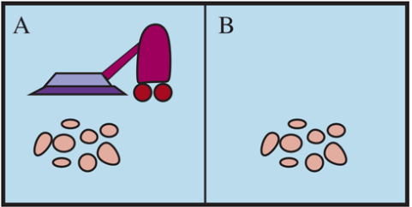
VEAMOS UN EJEMPLO
El mundo de una aspiradora, que consiste en un agente de limpieza robótico en un mundo compuesto por cuadrados que pueden estar sucios o limpios.
El agente de la aspiradora percibe en qué cuadrado se encuentra y si hay suciedad en el cuadrado. El agente comienza en el cuadrado A.
Las acciones disponibles son moverse a la derecha, moverse a la izquierda, aspirar la suciedad o no hacer nada.

Slide 24
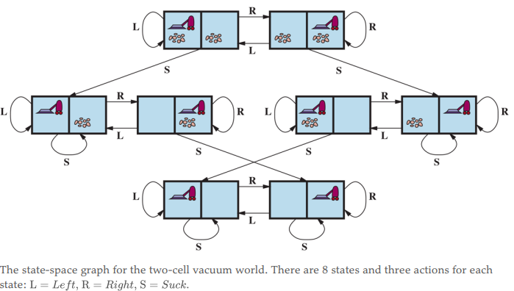
APLIQUEMOS LOS CONCEPTOS
ESTADOS: Un estado del mundo indica qué objetos están en qué celdas. Los objetos son el agente y cualquier suciedad. En la versión simple de dos celdas, el agente puede estar en cualquiera de las dos celdas, y cada celda puede contener suciedad o no , entonces tenemos: 2*2*2=8 ESTADOS POSIBLES
Notes:
Una posibilidad es el estado del grid A (limpio, sucio), otra posibilidad el estado del grid b (limpio, sucio), otra posibilidad es la posición actual del robot (A o B). Por lo que el espacio de stados esta dado por 2*2*2 = 8

Slide 25
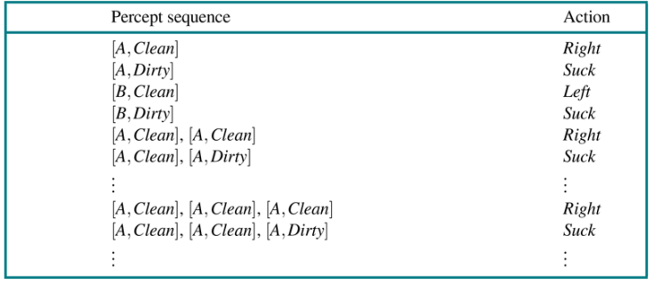
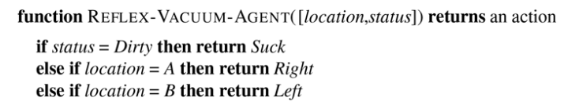
VEAMOS UN EJEMPLO

Slide 26
APLIQUEMOS LOS CONCEPTOS
ESTADO INICIAL: Cualquiera de los 8.
ACCIONES: En el mundo de dos celdas definimos tres acciones: Aspirar, mover a la Izquierda y mover a la Derecha. En un mundo bidimensional de múltiples celdas, necesitamos más acciones de movimiento.
MODELO DE TRANSICIÓN: Aspirar elimina cualquier suciedad de la celda del agente; Adelante mueve al agente una celda en la dirección en la que está mirando, a menos que choque con una pared, en cuyo caso la acción no tiene efecto. Atrás mueve al agente en la dirección opuesta,
ESTADOS OBJETIVO: Los estados en los que cada celda está limpia.
COSTO DE ACCIÓN: Cada acción cuesta 1.
Notes:
Una posibilidad es el estado del grid A (limpio, sucio), otra posibilidad el estado del grid b (limpio, sucio), otra posibilidad es la posición actual del robot (A o B). Por lo que el espacio de stados esta dado por 2*2*2 = 8

Slide 27
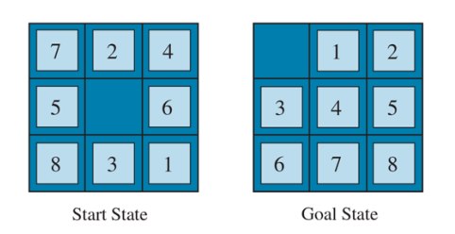
ROMPECABEZAS DE SOKOBAN:
Es un problema estandarizado en el que el objetivo del agente es empujar una cantidad de cajas, dispersas por la cuadrícula, a ubicaciones de almacenamiento designadas. Con la condición de que solo puede haber una caja por celda.

Slide 28
Cuando un agente se mueve hacia adelante a una celda que contiene una caja y hay una celda vacía en el otro lado de la caja, tanto la caja como el agente se mueven hacia adelante. El agente no puede empujar una caja hacia otra caja o hacia una pared.
Para un mundo con n celdas sin obstáculos y b cajas, hay
n×n!/(b!(n−b)!) Estados
Ejm: en una cuadrícula de 8 × 8 con una docena de cajas, hay más de 200 billones de estados.

Slide 29
ESTADOS: Una descripción del estado especifica la ubicación de cada una de las
fichas.
ESTADO INICIAL: Cualquier estado puede designarse como el estado inicial.
ACCIONES: Aunque en el mundo físico es una ficha la que se desliza, la forma más
sencilla de describir una acción es pensar en el espacio en blanco moviéndose
hacia la Izquierda, Derecha, Arriba o Abajo.
Si el espacio en blanco está en un borde o esquina,
no todas las acciones serán aplicables.
MODELO DE TRANSICIÓN: Mapea un estado y una acción a un estado resultante
COSTO: 1

Slide 30
GRACIAS

